Slide 1
Upisi u srednje škole za šk. god. 2014./2015.

Slide 2
upis u srednje škole “on line”
NISPUSŠ - NACIONALNI INFORMACIJSKI SUSTAV PRIJAVA I UPISA U SREDNJE ŠKOLE
WWW.UPISI.HR
Stranica će početi s radom od 26. svibnja 2014.

Slide 3
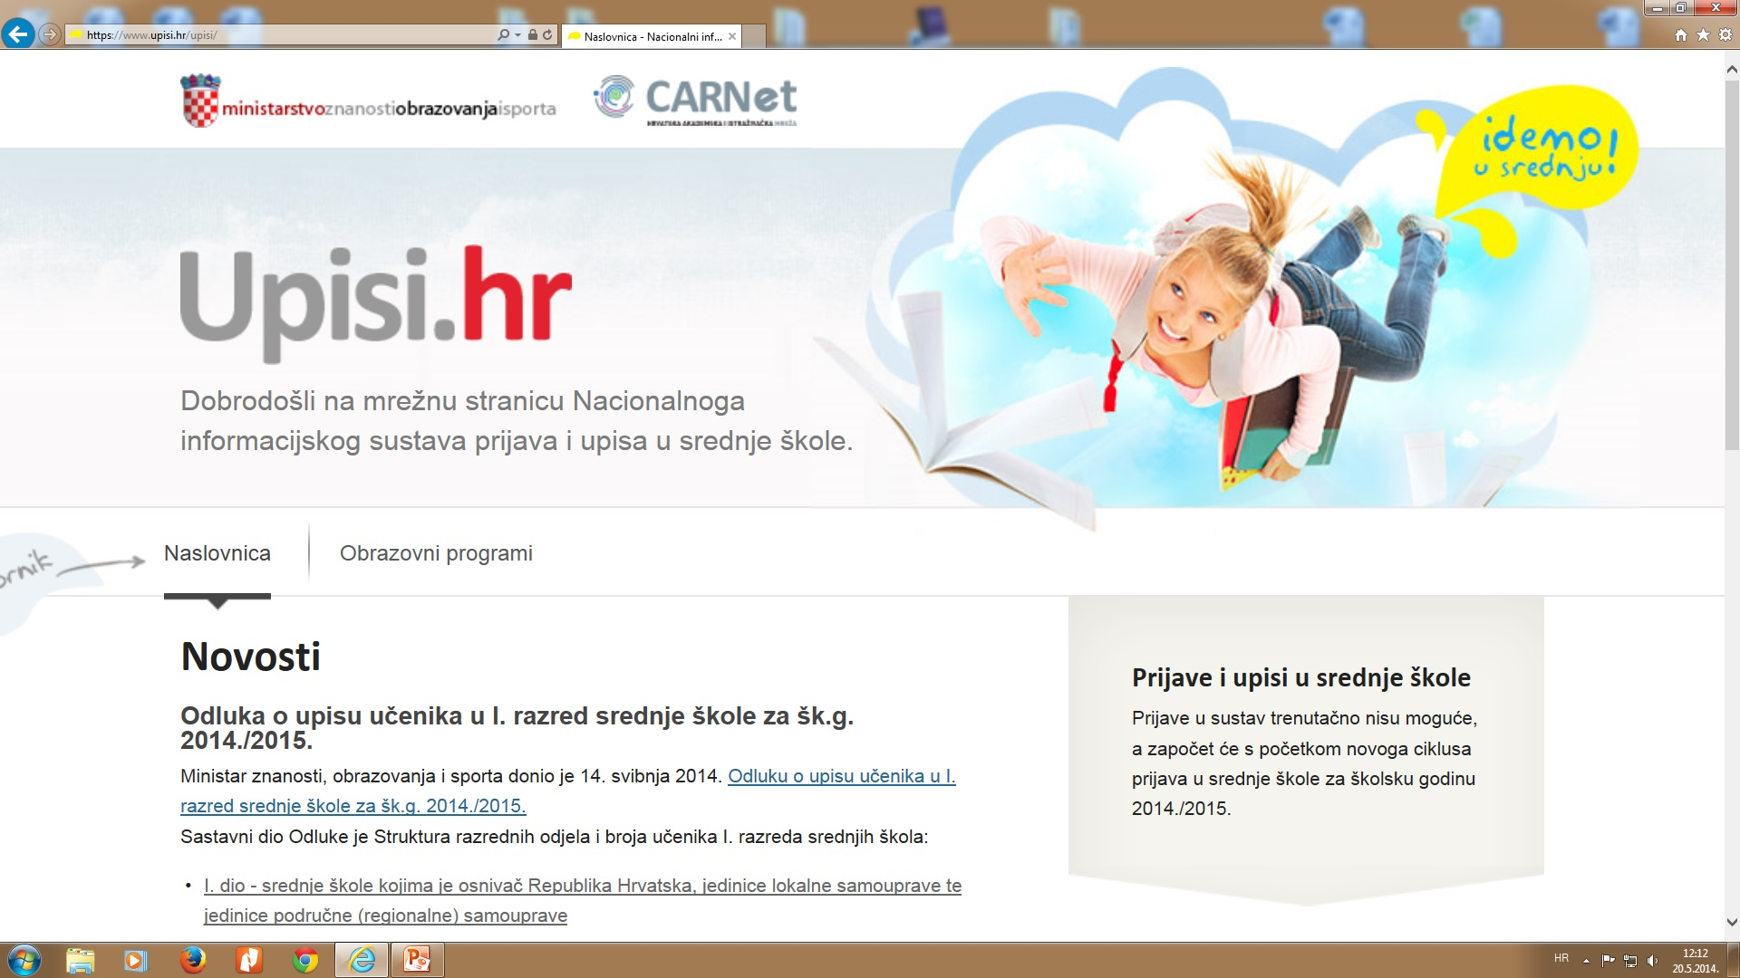

Slide 4
Cilj
Obrazovanje dostupno svima pod jednakim uvjetima
Informatizirati proces upisa u srednje škole
Olakšati život svim sudionicima procesa upisa (učenicima, roditeljima, srednjim školama, osnivačima, ministarstvu)
Imati točnu evidenciju o upisanim učenicima
Imati kontrolu nad procesom upisa

Slide 5
Prednosti
Nema troškova
Nema prikupljanja dokumenata
Nema putovanja
Više mogućnosti prijava i upisa (u više škola) - manje stresa za sve sudionike u postupku
Transparentnost postupka (pravednost, ista pravila za sve) – sve javno (imena pod šifrom)
Neće biti “neupisanih učenika”

Slide 6
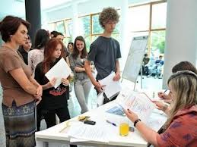
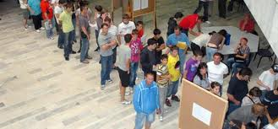

Slide 7
Zadaci osnovne škole
Dodjeljuje učenicima i razrednicima osmog razreda elektronički identitet iz AAI@Edu.hr sustava (dobili od prof. Gregić)
Osigurava točnost unesenih podataka u e-Maticu
Omogućuje učenicima iz školskih informatičkih učionica pristup sustavu
O samom sustavu redovito informira roditelje učenika putem roditeljskih sastanaka
Škola će imati uvid u uspješnost svojih učenika (gdje se tko upisao)

Slide 8
Uredi državne uprave
Odgovarajuća tijela (Uredi državne uprave) unose:
Rezultate natjecanja (natjecanja u znanju i sportu)
Dodatna postignuća
Podatke o eventualnim teškoćama (prilagođeni programi, individualizacije…)

Slide 9
Srednje škole
predlažu upisne kvote i strukturu odjeljenja po programima
objavljuju za koji program treba liječnički pregled
definiraju dodatne kriterije i preduvjete za upis
provode provjeru darovitosti i unose rezultate u sustav (umjetničke škole)
To ćete provjeriti u “pretraživanje školskih programa”

Slide 10
Učenici
učenici u OŠ dobivaju elektronički
identitet (korisničko ime i lozinku)
– već ste dobili od prof. Gregić
Od 26.5.2104. počinju prijave u sustav
U sustav unijeti korisničko ime i lozinku i broj mobitela
SMS-om dobivaju PIN
Tko nema mobitel (niti roditelji) poslužit će službeni mobitel škole
Negdje si upisati da ne izgubiš – sve troje (korisničko ime, lozinka i pin) potrebno svaki puta za prijavu i pregled

Slide 11
Elektronički identitet
korisničko ime
lozinka

Slide 12
Vrste programa, bodovni pragovi, upisne kvote
Korisničko ime (iz elektroničkog identiteta)
Lozinka (iz elektroničkog identiteta)
Pin (koji ćete dobiti mobitelom)

Slide 13
Važni rokovi – ljetni upisni rok
26.5.2014. – početak prijava u sustav
26.6.2014. – početak prijave programa
29.6.2014.- završetak prijava u programe koji imaju dodatne provjere
1.7.2014. – rok za dostavu dodatne dokumentacije
8.7.2014. – zaključivanje odabira ob. Programa (ispis prijavnica)
11.7.2014. objava konačne ljestvice
14.-18.7.2014. – dostava upisnice i ostalog u SŠ
23.7.2014. – objava slobodnih mjesta za jesen

Slide 14
Važni rokovi – jesenji upisni rok
25.8.2014. – početak prijava u sustav i odabir programa
27.8.2014.- završetak prijava u programe koji imaju dodatne provjere
25.8.2014. – rok za dostavu dodatne dokumentacije
1.9.2014. – zaključivanje odabira ob. programa (ispis prijavnica)
4.9.2014. objava konačne ljestvice
5.9.2014. – dostava upisnice u SŠ

Slide 15
Od 26.5.2014. prve prijave u sustav i provjera osobnih podataka (javiti u školu razredniku ako ima pogrešaka da se naprave ispravke)
Tko nema Internet moći će koristiti internet u informatičkoj učionici (dogovor s pedagogom ili prof. Gregić)
Od 26.6.2015. “pretraživanje srednjoškolskih programa” – dobro proučiti – škole, vrste programa, upisne kvote, bodovni prag, opis zanimanja, dodatne uvijete, moguće zdravstvene kontraindikacije
Odabrati 6 programa i poredati ih prema redoslijedu želja (prioritetima)
NAPRAVITI SVOJU LISTU PRIORITETA (1.-6. MJESTA) – MOŽEŠ MIJENJATI cijelo vrijeme (do 7.7.2014.)

Slide 16
Trenutno bodovno stanje i poredak na rang listama vidljivo je odmah po prijavi programa (osvježivanje svaki sat)
rezultate 8.r. će se „povući iz e-dnevnika (poslije 13.6.2014., najkasnije do 20.6.2014.)
Ponovno provjeri svoju poziciju,
napravi svoju listu prioriteta

Slide 17
Sustav automatski raspoređuje učenika na najbolji mogući odabir !!! – pazi na listu prioriteta
Podaci se ažuriraju svaki sat i moguće manje izmjene cijelo vrijeme
Učenik i roditelj zajedno potpisuju prijavnicu čime potvrđuju odabir (9.7.2014. škole će isprintati) – ako ne žele ravnatelj javlja u centralni sustav

Slide 18
8.7.2014. rang liste postaju konačne - nema više nikakvih mogućnosti izmjene
učenici se automatski raspoređuju po odjeljenjima (srednje škole)
Svi podaci o upisanim učenicima prenose se u e-maticu
učenik dolazi u srednju školu od 14.-18.7. i donosi dokumente i upisnicu (provjeriti na internetskim stranicama srednjih škola točno vrijeme)
2. upisni krug – slobodna mjesta će biti objavljena 23.7.2014.

Slide 19
Elementi i kriteriji za upis
Stjecanje strukovne kvalifikacije u trajanju manjem od tri godine
Prosjeci ocjena od 4.-8.r. na dvije decimale (najviše 20 bodova)
Strukovne i obrtničke u trajanju od 3 godine
Prosjeci ocjena od 4.-8.r. na dvije decimale + Hj, M, I SJ u 7. i 8.r (najviše 50 bodova)
Gimnazije i strukovne u trajanju od 4 godine
Prosjeci ocjena od 4.-8.r. na dvije decimale + 2 predmeta iz Popisa važnih predmeta + 1 koji samostalno određuje škola u 7. i 8.r (najviše 80 bodova)
Dodatni element:
Provjera vještina i sposobnosti (likovne, glazbene, plesne)
Rezultati natjecanja u znanju
Rezultati natjecanja školskih sportskih društva
VLADANJE SE NE VREDNUJE

Slide 20
Bodovni pragovi – NEMA IH
NEMA BODOVNIH PRAGOVA VEĆ SE KANDIDATI NAČINOM „ON LINE” UPISA SVRSTAVAJU PREMA JEDINSTVENOM KRITERIJU NA ZA NJEGA NAJPOVOLJNIJE MJESTO S OBZIROM NA LISTU PRIORITETA
MOŽE SE PRIJAVITI U 6 PROGRAMA

Slide 21
Primjer – opća gimnazija
Razred | Prosjek
5. r. | 4,69
6. r. | 4,77
7. r. | 4,73
8. r. | 4,87
Ukupno | 19,06
Predmeti | Zaključne ocjene važnih predmeta 7.r | Zaključne ocjene važnih predmeta 8.r
Hrvatski jezik | 4 | 5
Strani jezik (EJ) | 5 | 5
Matematika | 4 | 4
Povijest | 4 | 5
Geografija | 5 | 5
Biologija? | 5 | 5
Ukupno | 27 | 29
Elementi
Prosjeci 5.-8.r | 19,06
Zaključne ocjene važnih predmeta 7.r | 27
Zaključne ocjene važnih predmeta 8.r | 29
Ukupno | 75,06
+ dodatni bodovi ?

Slide 22
Primjer - vozač
Razred | Prosjek
5. r. | 3,33
6. r. | 3,58
7. r. | 3,14
8. r. | 3,35
Ukupno | 13,40
Predmeti | Zaključne ocjene važnih predmeta 7.r | Zaključne ocjene važnih predmeta 8.r
Hrvatski jezik | 2 | 2
Strani jezik (EJ) | 2 | 3
Matematika | 2 | 2
Ukupno | 6 | 7
Elementi
Prosjeci 5.-8.r | 13,40
Zaključne ocjene važnih predmeta 7.r | 6
Zaključne ocjene važnih predmeta 8.r | 7
Ukupno | 26,40
+ dodatni bodovi ?

Slide 23
Upis u odjele za sportaše
Prijave od 26.5. do 29.5.2014. – bira sport koji će mu se vrednovati – pogledati upute na Upisi.hr
Sportski savezi razvrstavaju kandidate i dodjeljuju im bodove po dogovorenom kriteriju
11.6.2014. sportski savez objavljuje liste – žalbe od 11.18.6.2014., 20.6.2014. konačne liste na stranicama Nacionalnih sportskih saveza
Čl. 11. (izračun) – Pravilnik o upisu
Kriterij uspješnosti i ocijene (prosjek + odabrani premeti u 7. i 8.r.)

Slide 24
Vrednovanje rezultata postignutih na natjecanjima u znanju (samo državna i međunarodna

Slide 25
Vrednovanje rezultata postignutih na sportskim natjecanjima (samo državna i međunarodna ŠŠK)

Slide 26
Kandidati sa zdravstvenim teškoćama
1 bod
Kandidati sa zdravstvenim teškoćama su kandidati koji su prethodno obrazovanje završili po redovitome nastavnom planu i programu, a kojima su teška zdravstvena oštećenja ili kronične bolesti i/ili dulje liječenje utjecale na postizanje rezultata tijekom prethodnog obrazovanja te značajno smanjuju mogućnost izbora srednjoškolskoga obrazovnog programa
za programe obrazovanja za koje posjeduje stručno mišljenje službe za profesionalno usmjeravanje Hrvatskoga zavoda za zapošljavanje

Slide 27
Kandidati sa otežanim uvjetima obrazovanja (ekonomski, socijalni, odgojni) – donijeti potvrde razredniku
1 bod
Jedan ili oba roditelja s dugotrajnom teškom bolesti (liječnička potvrda)
Dugotrajno nezaposlena oba roditelja (potvrda HZZZ)
Samohrani roditelj korisnik socijalne skrbi (potvrda CZS)
Jedan roditelj preminuo (preslik smrtovnice)
Dijete bez oba roditelja

Slide 28
Kandidati sa zdravstvenim teškoćama – izravan upis
Ako su OŠ završili prema rješenju ureda državne uprave u županiji
pravo izravnoga upisa samo u programe obrazovanja za koje posjeduje stručno mišljenje službe za profesionalno usmjeravanje
stručno mišljenje nadležnoga školskog liječnika (specijalist školske medicine).

Slide 29
Kandidatima će se priznati ostvarivanje samo jednoga (najpovoljnijega) od prava
(zdravstvene teškoće ili otežani uvjeti obrazovanja)

Slide 30
Utvrđivanje zdravstvene sposobnosti
Određuje se prema „Jedinstvenom popisu zdravstvenih kontraindikacija”
Dobro proučiti uvjete upisa u program i vidjeti da li je uvjet za upis liječnička potvrda!
Kojeg liječnika (opća praksa, školski ili medicina rada)?
Potvrda je uvjet za upis u školu, ne može bez nje!
Donijeti u srednju školu (od 14. do 18. 7. 2014.)

Slide 31
Poruke za kraj
Nemojte brinuti oko upisa (tehničke strane)
Za sva pitanja i pomoć na raspolaganju su vam prof. Kanaet, pedagog, prof. Gregić, vaši razrednici i ravnatelj
Za tehničku podršku na raspolaganju su vam računala u školi
Pratite sve obavijesti na internetskoj i facebook stranici škole
Razmislite o svojim željama i sposobnostima
Učite i nastojte ostvariti što bolji uspjeh
i najmanje razlike će biti bitne

Slide 32
Tijekom prijava i upisa iako nema nastave na raspolaganju će vam biti razrednici, pedagog,
prof. Kanaet i prof. Gregić za sva pitanja
Telefon 389-213 (škola)
Upisno povjerenstvo će pratiti tijek prijava i kontaktirati roditelje ako je potrebno

Slide 33
Želim vam uspješan upis u željenu školu (i da ju završite ☺)!

Slide 34
Simulacija
Drugi dio

Slide 35
www.upisi.hr

Slide 36
Prva prijava - registracija
Korisničko ime i lozinka iz elektroničkog identiteta
ivana.horvat@skole.hr
3Rt43Kmj
Mobitel
0919124419
Broj mobitela na koji će biti poslan pin (četveroznamentasti broj)

Slide 37
Prijava u sustav
Upisati sa elektorničkog identiteta
ivana.horvat@ skole.hr
Pin dobiven putem mobitela

Slide 38
Osobni podaci i podaci za kontakt
Provjerit! Ako ima pogrešaka javiti razredniku da ispravi
Ivana
Horvat

Slide 39
Ocjene: osnovno obrazovanje
Provjerit! Ako ima pogrešaka javiti razredniku da ispravi

Slide 40
Obrazovni programi
Pregled svih postojećih programa prema različitim kriterijima
Više o programu. Odabir…

Slide 41
Obrazovni programi (detalji – podaci o školi, opis zanimanja)
Naziv škole, aresa, telefon, telefax, lokacija, e-mail adresa, web stranica
Program, vrijeme trajanja, opis programa

Slide 42
Obrazovni programi detalji – upisne kvote, bodovni prag
Upisna kvota, bodovni prag
Dodatni bodovi i kriteriji upisa

Slide 43
Obrazovni programi (dodatne provjere)
Dodatne provjere, ako ih ima
Dodatne provjere, ako ih ima

Slide 44
Moj raspored – dodatne provjere

Slide 45
Odabir stranih jezika i izbornih predmeta

Slide 46
Odabir stranih jezika i izbornih predmeta

Slide 47
Moj odabir
Popis prijavljenih programa, promjena jezika i izbornih predmeta, brisanje
Mjenjanje prioriteta

Slide 48
Natječaj u Glasu Slavonije do 10.6.2014.
Potpisivanje prijavnica u našoj školi – obavezan dolazak roditelja i učenika
srijeda 9.7.2014. u 18,00 h
DOBRO PROČITATI SVE SA STRANICE UPISI.HR!
NE TREBA BRINUTI !
PAZITI NA ROKOVE DONOŠENJA POTVRDA!
ZA SVE IMA VREMENA!
SLOBODNO POSTAVITE PITANJA ☺

Slide 49
Hvala !

